Slide 1
Magyar népi mozgalom – harmadik út
(és a népi – urbánus vita előzményei)
Készítette: Baranyai Katalin, BOM, 2016. januári foglalkozás

Slide 2
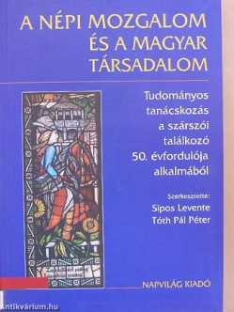

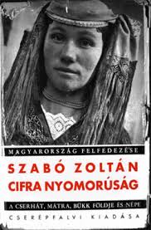
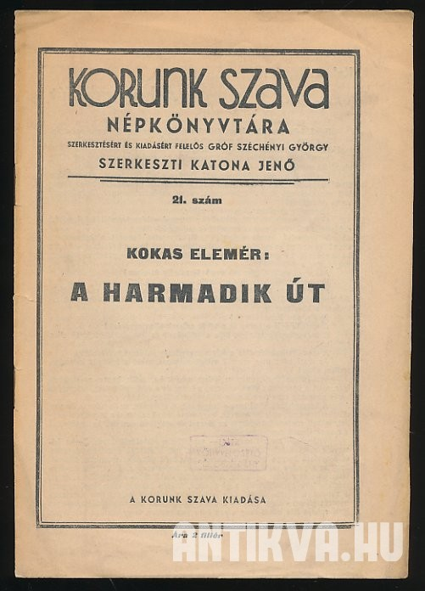

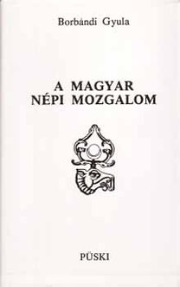
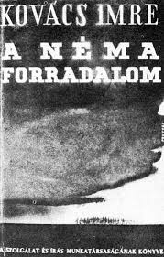
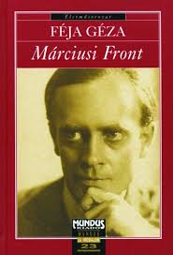


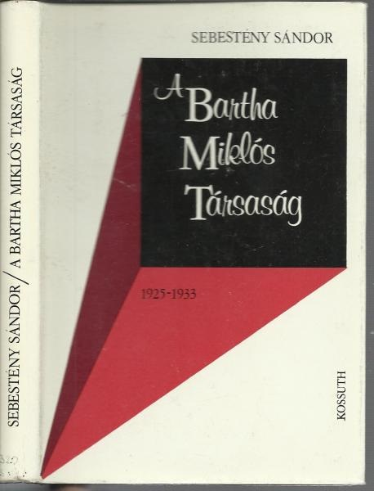


Sinka I
Darvas
Veres P
Erdei F
NÉMETH
LÁSZLÓ
SÁRKÖZI GYÖRGY

Slide 3
A téma aktualitása
A 3. út politikai és gazdaságfilozófiai, a magyar viszonylatok felett álló kérdés: választ keres a liberális kapitalizmus válságára
A modernizáció kelet-közép európai kérdés, a felzárkózásnak gazdasági-strukturális és társadalmi-szociális, sőt politikai vetülete is van
A népi-urbánus magyar mentalitástörténeti és kulturális kérdés: vidék & főváros (életmód, értékválasztás, civil társadalom vagy hagyomány)
Általános elméleti
Európai – közép-európai
Magyar
kérdés

Slide 4
A téma beágyazódása, okok
Történelmi: megkésett fejlődés, európai helyünk felismerése
Eszmetörténeti és irodalmi (az irodalom és az anyanyelv mint a nemzeti identitás hordozói): „HAZA és HALADÁS”
Gazdasági-társadalmi-politikai: polgárosulás (reformkor, Kiegyezés kora, világháború-forradalom-ellenforradalom, világválság)
A reformkor és a századforduló- Adyék kora után összeverődő
harmadik reformnemzedék
(Trianon utáni fiatalok)

Slide 5
A népi reformnemzedék összetétele
Erdei Ferenc; Darvas József
Kodolányi János; Tamási Áron
marxista, szocialista, kommunista
Németh László; Illyés Gyula
Sárközi György; Pap Károly
Irodalmi – ideológiai sokszínűség
Sinka István;
Erdélyi József; Veres Péter
Kovács Imre; Féja Géza; Nagy Lajos
népi származású
Új Szellemi Front, 1935
Márciusi Front, 1937

Slide 6
A nemzedék fórumai, körei
A TOLL
SZÁZADUNK,
NYUGAT
(Kosztolányi)
Zsolt Béla
Baloldali:
Felvidéki Sarló mozgalom (Vetés),
Erdélyi KORUNK (marxista); dv. Híd
Ignotus,
Hevesi András,
Halász Gábor
Illyés, Szabó Lőrinc
Németh László,
Sárközi György,
Gulyás Pál
Szekfű Gyula,
Féja Géza
Ignotus Pál,
Fejtő Ferenc,
József Attila
Magyar Hírlap, Az Újság,
Esti Kurir, Századunk, Kalangya
NYUGAT
Kelet Népe 1935-1938
Szabó Pál, Sinka,
1939-42:
Móricz Zs.
VÁLASZ
Reformkonzervatívok lapjaiban:
Pesti Napló, MAGYAR SZEMLE Tanú,
Budapesti Hírlap (Bajcsy-Zsilinszky),
Magyar Élet (Püski)

Slide 7
A népi mozgalom
Magyar Rádió,
NÉMETH LÁSZLÓ
Sznobok és parasztok; Reform
ADY-emlékév,
SZABÓ DEZSŐ
1929
Magyar Szemle 1928: Padányi Gulyás Jenő A magyar építőművészet útja
Pesti Napló 1930: a 'nemzeti' építészet kérdéséhez: „Kövekbe írt magyar dráma”
Magyarország
Felfedezése, 1937
Pusztulás-
VITA 1933
Illyés Gyula
1935.
A magyar
néprajz
megteremtése
hungarológia
Győrffy István
1937. márc. 15.
Notes:
1939: a Nemzeti Paraszpárt megalakulása
1943: Szárszói konferencia (Soli Deo Gloria)

Slide 8
Népi írók
Szocialista, kommunista,
parasztpárti baloldal
Darvas József
Szociografikus irodalom, népképviselet
Politikai, parasztpárti
szándékok
Kovács Imre
Elvi baloldalon, ill. a radikálistól a szélsőjobboldalig
Nagy Lajos
Erdei Ferenc
Szabó Pál
Veres Péter
Illyés Gyula
Tamási Áron
Gombos Gyula
Szabó Zoltán
Kodolányi János (IGE)
Sinka István
Erdélyi József
Féja Géza
Darvas József Erdei Ferenc Erdélyi József Féja Géza Gombos Gyula Gulyás Pál Illyés Gyula Juhász Géza Kodolányi János Kovács Imre Móricz Zsigmond Nagy Lajos Németh László Sinka István Sértő Kálmán Szabó Pál Szabó Zoltán Tamási Áron Veres Péter
Móricz Zsigmond
Németh László

Slide 9
Népi írók
Szocialista, kommunista,
parasztpárti baloldal
Darvas József
Szociografikus irodalom, népképviselet
Politikai, parasztpárti
szándékok
Kovács Imre
Elvi baloldalon, ill. a radikálistól a szélsőjobboldalig
Nagy Lajos
Erdei Ferenc
Szabó Pál
Veres Péter
Illyés Gyula
Tamási Áron
Gombos Gyula
Szabó Zoltán
Kodolányi János (IGE)
Sinka István
Erdélyi József
Féja Géza
Darvas József Erdei Ferenc Erdélyi József Féja Géza Gombos Gyula Gulyás Pál Illyés Gyula Juhász Géza Kodolányi János Kovács Imre Móricz Zsigmond Nagy Lajos Németh László Sinka István Sértő Kálmán Szabó Pál Szabó Zoltán Tamási Áron Veres Péter
Móricz Zsigmond
Németh László

Slide 10
A vita állomásaiból
1929-1933 VÁLASZ (1934-1938) | A Toll (1929-1938)
Szabó Dezső: Ifjú szívekben élek (röpirat) | Komlós Aladár: Fajvédő volt-e Ady Endre? (Századunk)
Németh László: Faj és irodalom ; A nép és író; Új reformkor felé | Zsolt Béla értékelései, kritikái (A Toll) Nyugat Barátok Köre vitája a modern zsidóság útjáról (1933)
Féja Géza: A régi magyarság, 1937 | Hevesi András: Népi vagy polgári kultúra?
II.1934-1937
Illyés Gyula: Pusztulás (Nyugat) Németh László: Debreceni káté; Egy különítményes naplójából (BH) A magyar élet antinómiái és Illyés Puszták népe fejezete (Válasz, 1934) | Zsolt Béla: (Kalangya) Ignotus Pál: Az Új Szellemi Front körül (Századunk) Hatvany Lajos: A szellem különítményesei (Újság, 1934)
Kardos Pál: Zsidó válasz Veres Péter (1937) »Faji« szocializmus vagy »tiszta« szocializmus (Szocializmus)
Notes:
Németh László Kisebbségben (1939)

Slide 11
NÉPI & URBÁNUS, építészviták 1943
ÉPÍTÉSZET (1941-1944) | TÉR és FORMA (1928-1948)
PADÁNYI GULYÁS Jenő: Magyar...magyaros, P. G. J.: Minőség és magyarság
GRANASZTÓI RIHMER Pál: Levél a szerkesztőhöz | G.RIHMER Pál: Népi építészet és európai agrárcivilizáció, G. R. P: Farmertelep az Egyesült Államokban
 | MAJOR Máté: Egy „faluépítészeti kérdőív”!; Népi építészet – népies építészet (1943/2)
 | FISCHER József.: A magyar ház barátainak
Miskolczy László, Padányi G.J. és Tóth Kálmán Válasz a Magyar Ház Barátai nevében Álláspontunk a magyar építészet ügyében (kéziratban maradt)
Visszhang: MOLNÁR Farkas: Fogalomzavar az építészet és a politika körül (Nyugat, 1943/20. 380-383.)
Konklúziók
CSABA Rezső: szellemi gyarmatnak az autonómiáért vívott harcát látta a vitában | FÜSTI MOLNÁR Sándor: a vita kultúra és civilizáció szembefordulását érzékeltette
Notes:
A kiéleződött építészeti vita jelentősebb cikkei

Slide 12
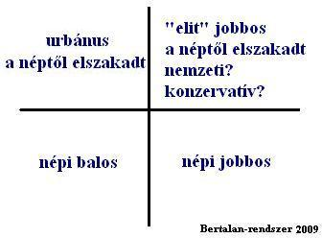
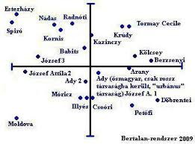
Hamisítások

Slide 13
Ajánlott irodalom a témához
Tört.-társad. Háttérhez
Szekfű Gyula: Három nemzedék 1920,
Mi a magyar?, (Magyar Szemle Társ.) 1939,
Németh László Tanú, esszék, tanulmányok és Bibó István művei;
A népi urbánus vita dokumentumai 1932-1947.(Sz. Nagy Péter)
Művek:
Illyés: Magyarok (Naplójegyzet, 33-38);
Féja Géza: Viharsarok;
Szabó Zoltán: Tardi helyzet, Cifra nyomorúság;
Darvas József: A legnagyobb magyar falu;
Nagy Lajos:Kiskunhalom; Veres Péter: Számadás, Gyepsor;
Kovács Imre: Néma forradalom;
Szabó Pál: Lakodalom, Keresztelő, Bölcső (→Talpalatnyi föld)
Sinka István: Fekete bojtár vallomásai;
Erdélyi József: Ibolyalevél;
Magyarország felfedezése sorozat kötetei (folytatódik)
„Tulipán-vita” Élet és Irodalom, 1975 szept.-nov.
Huszár Tibor: Bibó estéje
Borbándi Gyula: Németh László és a népi mozgalom
Szegedy-Maszák Mihály, Salamon Konrád és Monostori Imre tanulmányai

